Slide 1
연습문제
급여를 지불하기 위해서 사용자로부터 근로시간과 시간당 임금을 입력받아 급여를 출력하는 프로그램을 완성하시오.
사용자로부터 섭씨온도를 입력 받아 화씨온도로 변환하여 온도를 출력하는 프로그램을 작성하시오.
time = int(input("몇시간 일하셧습니까? : ")) amount = int(input("당신의 시간당 임근은 얼마 입니까? : ")) print("당신의 급여는 %d 입니다." % (time * amount))
c = float(input("섭씨온도는 얼마 입니까? : ")) print("화씨온도는 %0.1f 입니다." % (c*9/5+32))

Slide 2
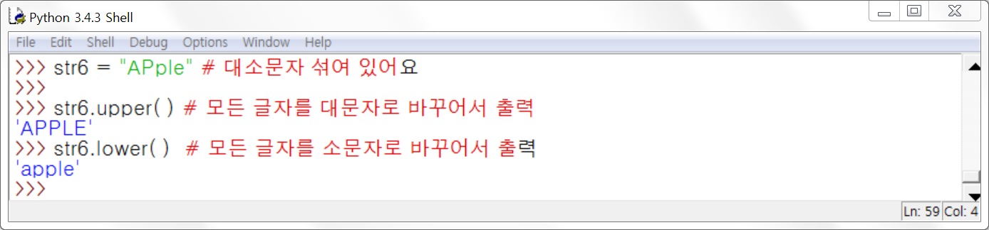
입력된 문자를 대문자/소문자로 바꾸기
문자열 관련 함수 사용
변수.함수()

Slide 3
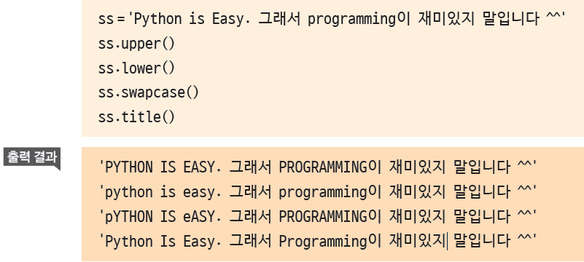
입력된 문자를 대문자/소문자로 바꾸기
문자열 함수 사용하기
대문자/소문자의 변환
upper( ) 함수 : 소문자를 대문자로 변경
lower( ) 함수 : 대문자를 소문자로 변경
swapcase( ) 함수 : 대소문자를 상호 변환
title( ) 함수 : 각 단어의 제일 앞 글자만 대문자로 변환

Slide 4
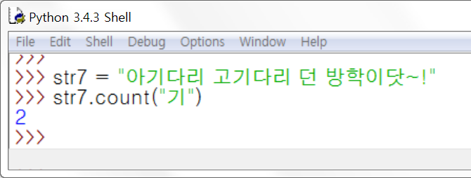
문자열에서 특정 글자의 개수 찾기- count( ) 함수
변수.count(찾을 문자, 시작위치, 마지막위치)
시작위치, 마지막위치는 생략하면 0부터 마지막 위치까지

Slide 5
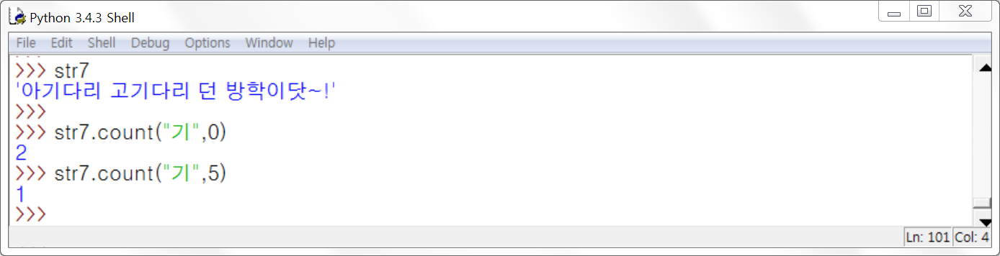
문자열에서 특정 글자의 개수 찾기- count( ) 함수

Slide 6
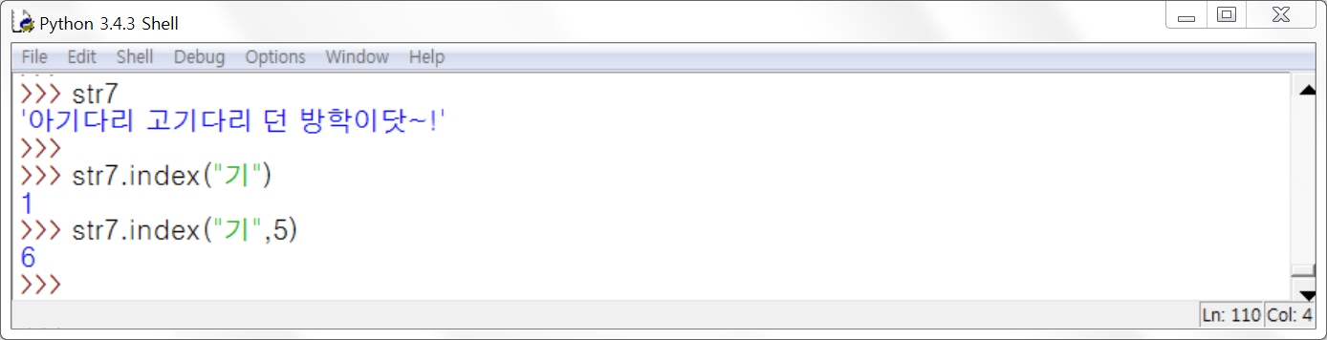
특정 문자가 있는 위치 찾기 – index( ) 함수
두번째 인수 생략하면 0부터 시작

Slide 7
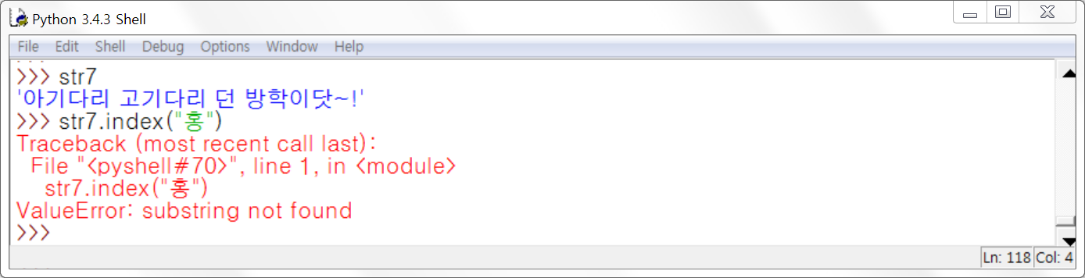
문자 위치 찾기
찾는 문자가 없으면 error

Slide 8
문자열 찾기 함수
count( ) : 찾을 문자열이 몇 개 들었는지 개수를 셈
find( ) : 찾을 문자열이 몇 번째 위치하는지 찾음
find(‘찾을 문자열’, 시작위치) 함수 : 시작위치부터 문자열을 찾음
rfind( ) : 오른쪽부터 셈
index( ) : find() 함수와 동일한 용도, 찾을 문자열이 없다면 오류가 발생
startswith( ) : 문자열로 시작하면 True를, 그렇지 않으면 False를 반환
endswith( ) : 문자열로 끝나면 True를 반환

Slide 9
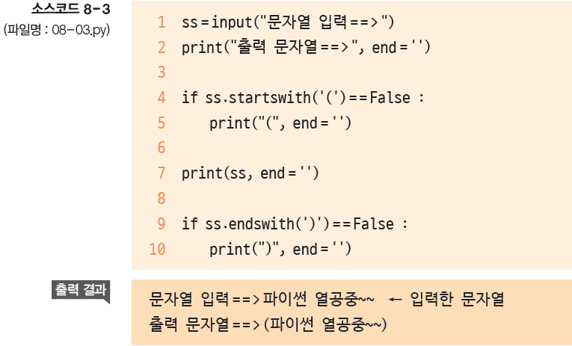

Slide 10
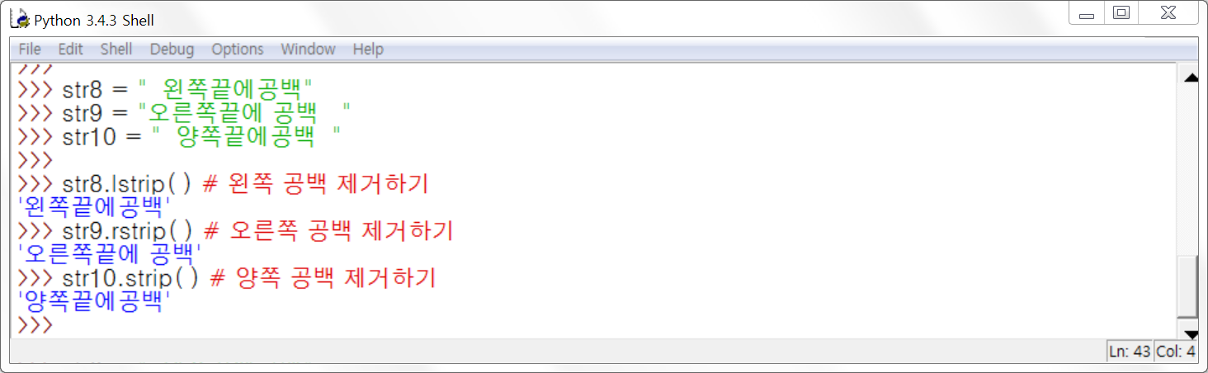
문자열 좌/우 공백 제거하기, 내용 바꾸기 [lstrip(), rstrip(),strip()

Slide 11
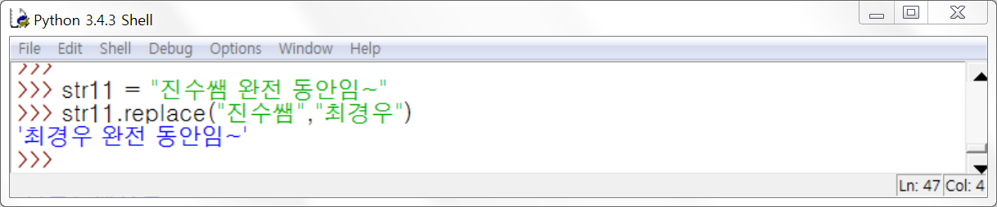
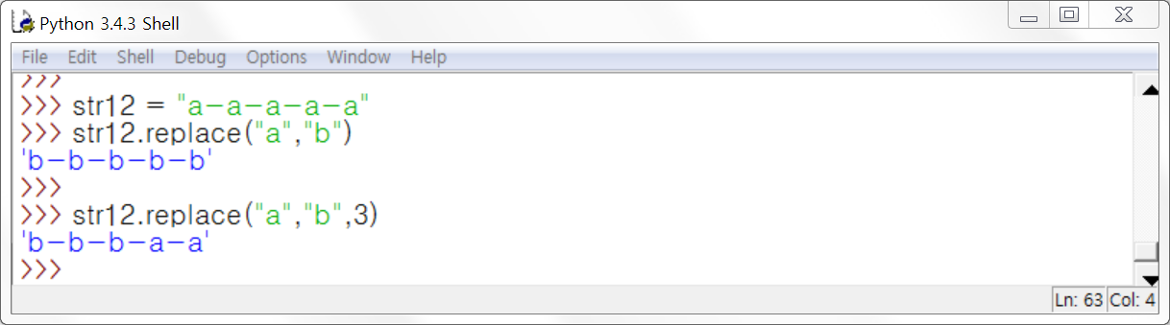
문자열 내용 바꾸기 – replace( )
str.replace(old, new[, max])
max는 최대 개수를 지정

Slide 12
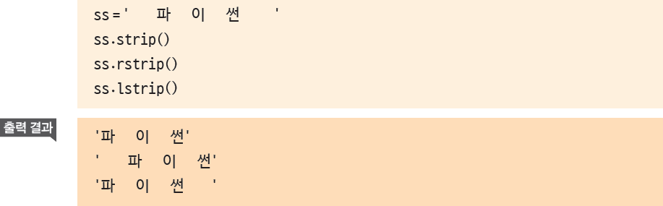
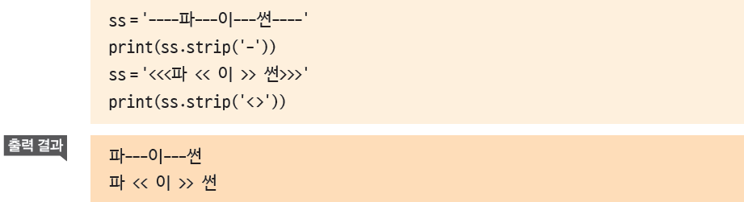
문자열 공백 제거 추가 변경
문자열 공백 제거, 추가, 변경 : strip(), rstrip(), lstrip(), replace()
단 문자열 중간의 공백은 제거되지 않음

Slide 13
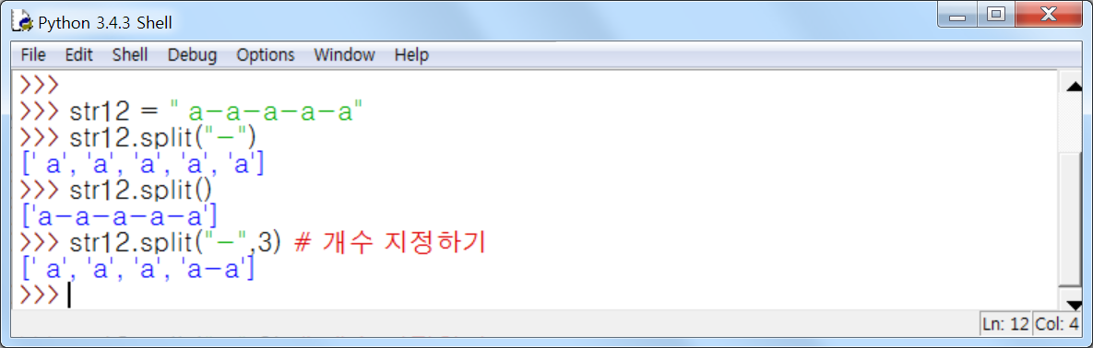
문자열 나누기 – split( )
str.split(str=“”, num=string.count(str))
str부분에는 구분할 기준문자지정
num부분에 나눌 개수

Slide 14
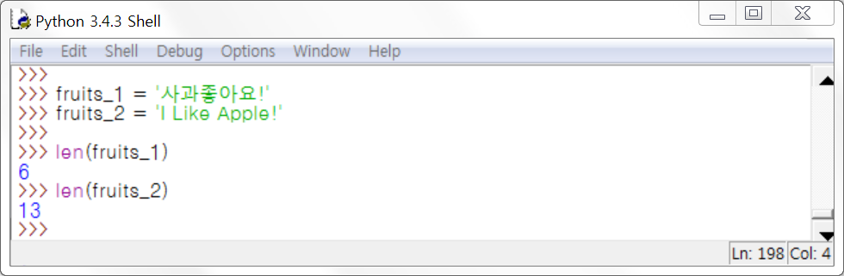
문자열 길이 확인하기 – len( )

Slide 15
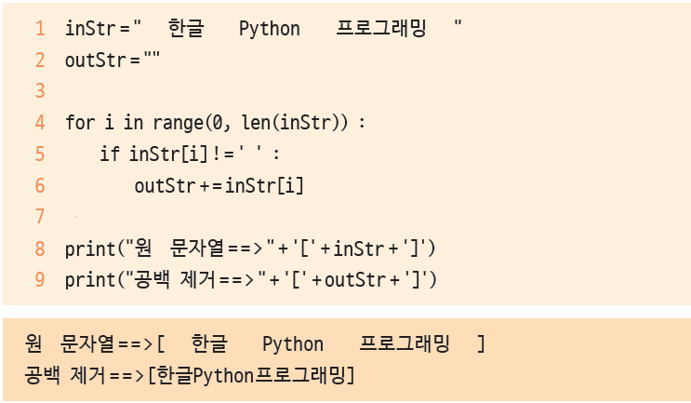
중간에 나온 공백까지 제거하는 코드
실습)위 프로그램을 <<<파<<이>>썬>>>이 파이썬으로 출력되게 수정하시오.

Slide 16
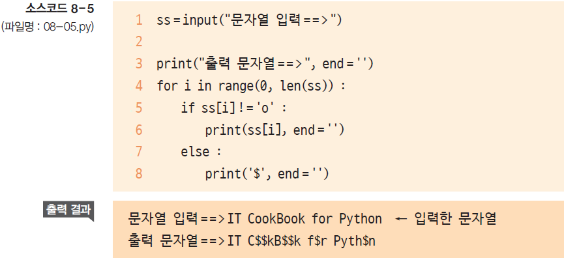
문자열을 입력 받아 ‘o’를 ‘$’로 변경

Slide 17
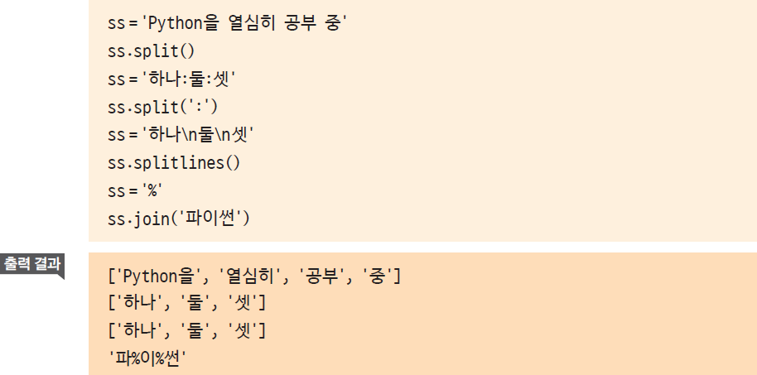
문자열 분리, 결합
split() : 문자열을 공백이나 다른 문자로 분리해서 리스트를 반환
splitlines() : 행 단위로 분리
join() : 문자열을 합해줌

Slide 18
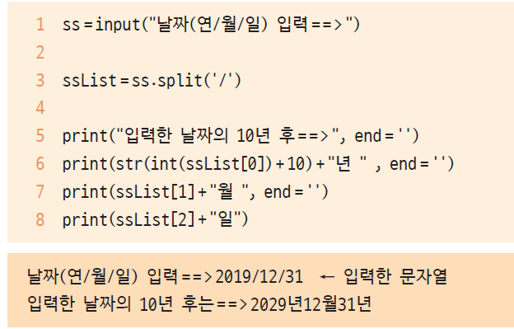

Slide 19
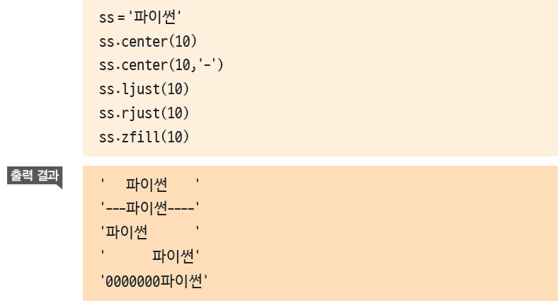
문자열 함수
문자열 정렬 및 채우기
center( ) : 숫자만큼 전체 자릿수를 잡은 후 문자열을 가운데 배치
ljust( ) : 왼쪽에 붙여 출력
rjust( ) : 오른쪽에 붙여 출력
zfill( ) : 오른쪽으로 붙여 쓰고 왼쪽 빈 공간은 0으로 채움

Slide 20
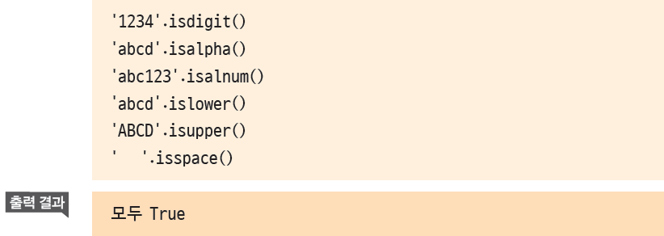
문자열 구성 파악 : True 또는 False를 반환
isdigit( ) : 전체가 숫자로만 구성되어 있는가
isalpha( ) : 전체가 글자(한글/영어)로만 구성되어 있는가
isalnum( ) : 전체가 글자와 숫자가 섞여서 구성되어 있는가
islower( ) : 전체가 소문자로만 구성되어 있는가
isupper( ) : 전체가 대문자로만 구성되어 있는가
isspace( ) : 전체가 공백문자로만 구성되어 있는가

Slide 21
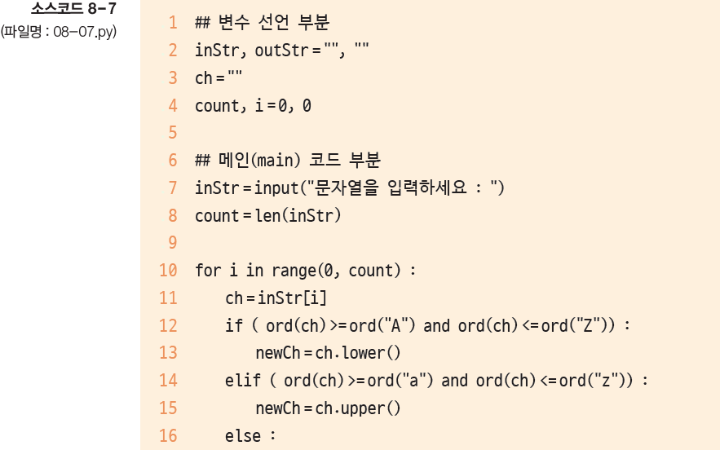
대소문자 변환 프로그램 완성

Slide 22
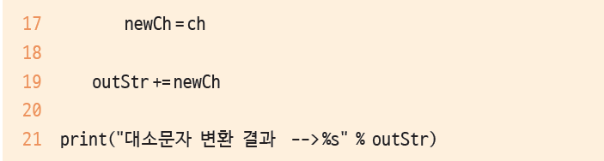
7행, 8행 : 문자열을 입력 받고 길이를 구함
10행~19행 : 문자열의 길이만큼 반복하고 11행에서는 문자 하나를 문자열에서 차례대로 추출. ord(문자) 함수는 문자를 숫자로 변환. 문자가 A를 숫자로 변환한 값(65)과 Z를 숫자로 변환한 값(90) 사이에 있다면 대문자로 인식해서 13행에서 소문자로 변환

Slide 23
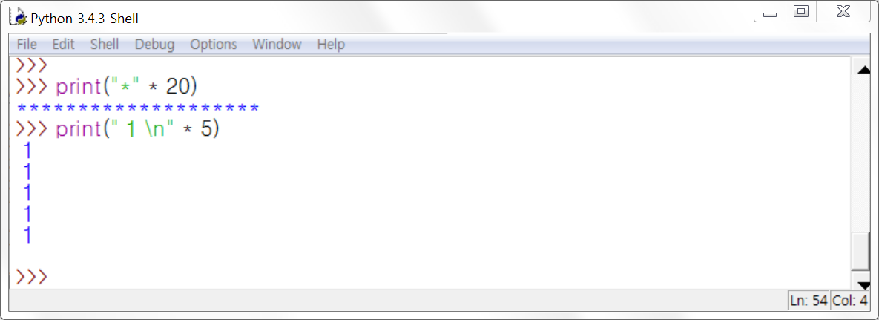
문자열 연산하기

Slide 24
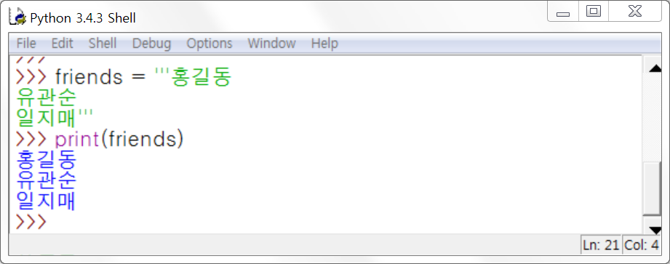
여러 줄의 문자열 지정하기
홑따옴표 3개를 연속으로 사용

Slide 25
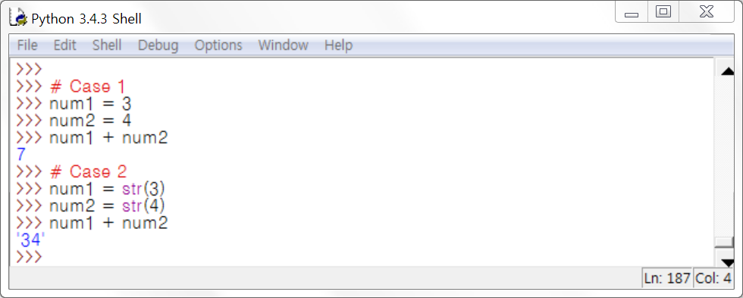
입력 받는 내용을 문자로 지정하기
Case 1 : 숫자로 계산
Case 2 : 숫자를 문자로 변환해서 계산
문자라는 것을 지정할 때는 str() 함수

Slide 26
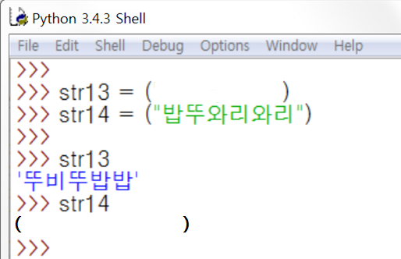
퀴즈 (교재 80쪽)

Slide 27
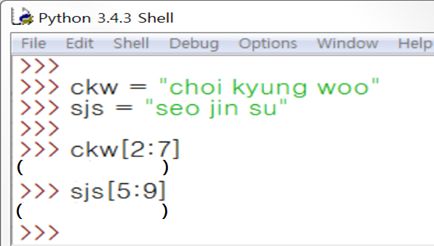

Slide 28
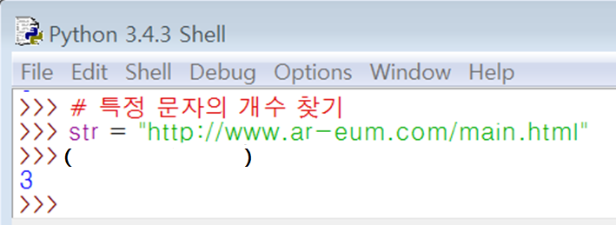
str 변수에서 /기호가 몇 개 나오는지 확인하려면?

Slide 29
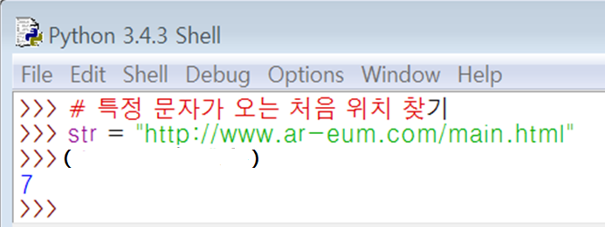
str 변수에서 w 글자가 처음 오는 위치를 확인하려면?

Slide 30
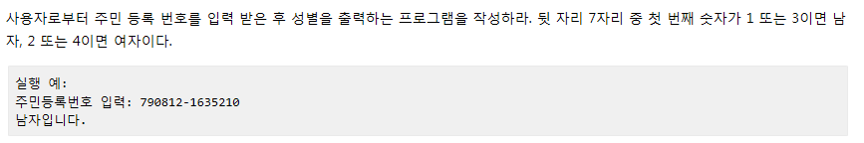
아래 조건의 프로그램을 작성하시오.
입력한 값이 영어/한글이면 “글자입니다.” 숫자이면 “숫자입니다.” 섞여 있으면 “영숫자 입니다.” 한글/특수기호 등이면 “모르겠습니다.” 가 출력되는 프로그램을 작성하시오.

Slide 31
리스트 유형
리스트이름 = [0번요소, 1번요소, 2번요소 …..]
list1 = [1, “안녕하시렵니까.”, 10]
1 | “안녕하시렵니까.” | 10
0번요소 | 1번요소 | 2번요소
숫자형 | 문자열형 | 숫자형

Slide 32
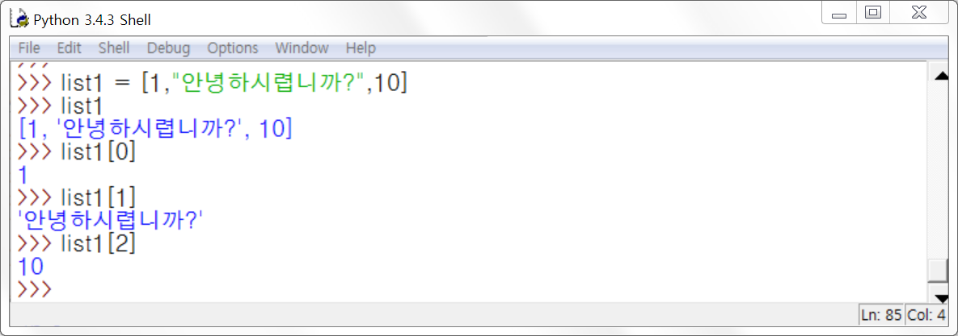
리스트 유형

Slide 33
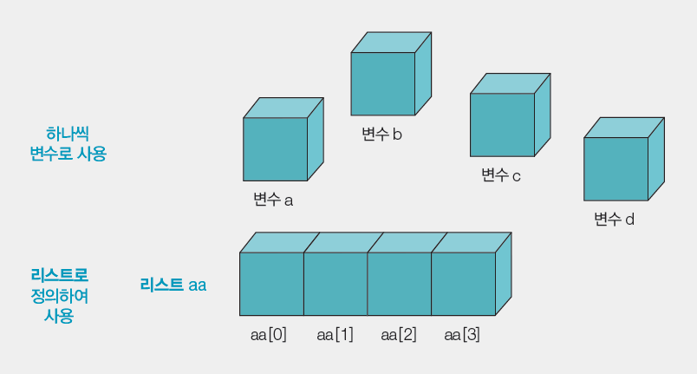
리스트의 이해
리스트는 박스(변수)를 한 줄로 붙인 뒤에 박스 전체의 이름(aa)을 지정.
각각은 aa[0], aa[1], aa[2], aa[3]과 같이 번호(첨자)를 붙여서 사용.
슬롯(Slot) : 리스트의 데이터를 삽입할 자리. (명함집에 명함을 꽂아넣을 자리에 해당)
요소(Element) : 리스트의 각 슬롯에 꽂혀있는 개별 데이터

Slide 34
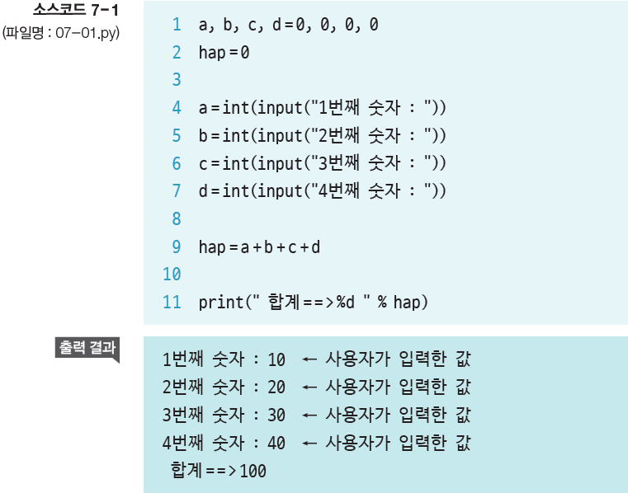
리스트를 사용하는 이유
4개의 정수형 변수를 선언한 다음 변수에 값을 입력 받고 합계를 출력하는 프로그램

Slide 35
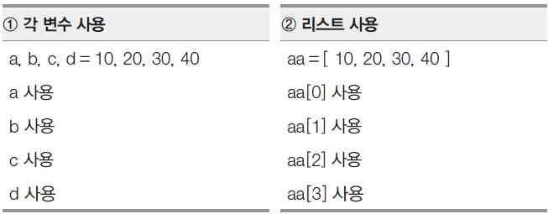
리스트 생성 방법
리스트를 사용하지 않는다면 각각의 변수를 a, b, c, d와 같이 선언(아래 ①)
하지만 리스트를 사용하면 첨자를 넣어 aa[0], aa[1], aa[2], aa[3]과 같이 선언(아래 ②)
이때 항목이 4개인 리스트를 생성한다면 첨자는 1~4가 아닌 0~3을 사용함.

Slide 36
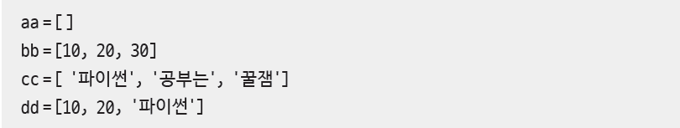
리스트의 생성과 초기화

Slide 37
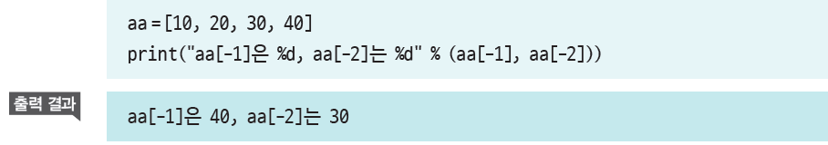
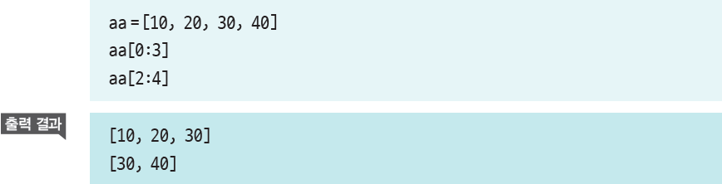
여러 개의 리스트 값을 사용하기
리스트이름[시작:끝+1]’로 지정하면 리스트의 모든 값이 나옴

Slide 38
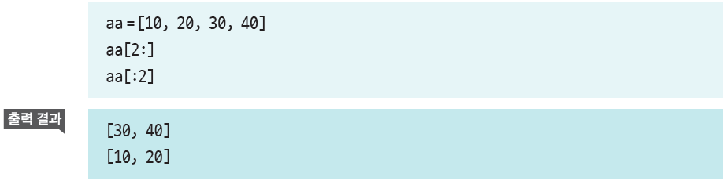
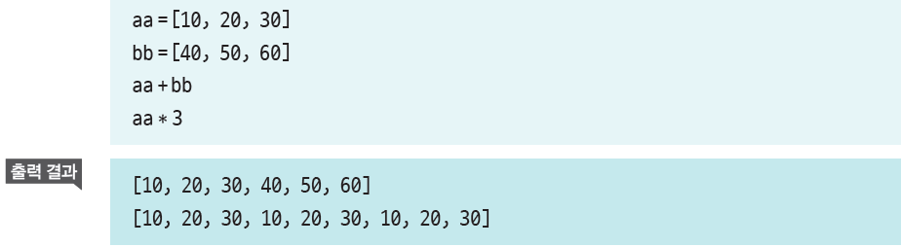
콜론의 앞이나 뒤 숫자의 생략도 가능
리스트끼리 더하기, 곱하기 연산도 가능

Slide 39
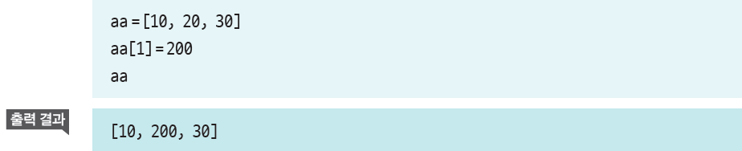
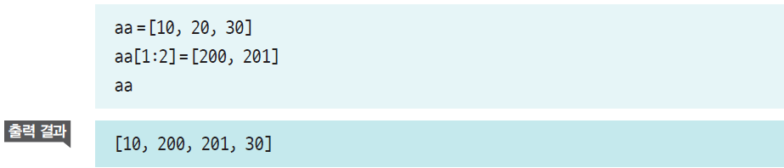
리스트 값을 변경하기
두 번째 위치한 한 개의 값을 변경하는 방법
두 번째 값인 20을 200과 201 두 개의 값으로 변경

Slide 40

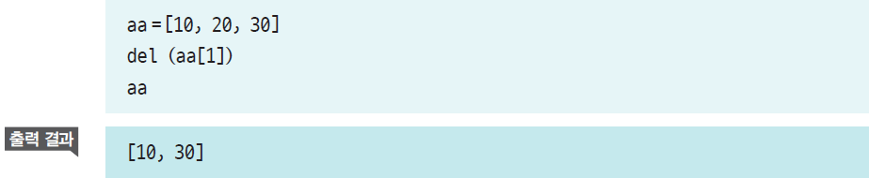
aa[1:2] 대신 aa[1]을 사용 → 리스트 안에 또 리스트로 추가됨. 결과가 틀리지는 않지만 이렇게는 많이 사용하지 않음
del() 함수를 사용하여 aa[1] 항목을 삭제하는 방법

Slide 41
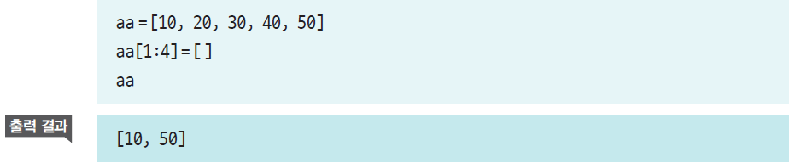
여러 개의 항목을 삭제하려면 ‘aa[시작:끝+1]=[ ]’ 문장으로 설정

Slide 42
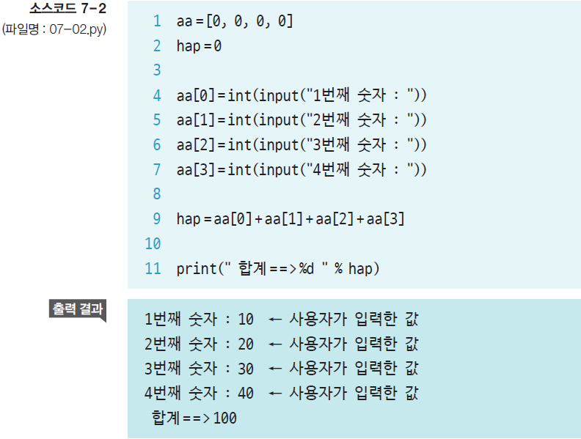
리스트를 사용해서 수정

Slide 43
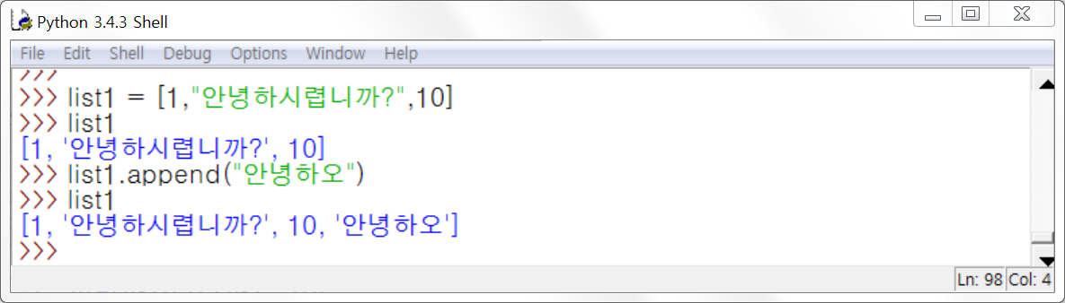
리스트로 데이터 관리하기
append 함수 => 리스트의 가장 마지막 요소에 추가

Slide 44
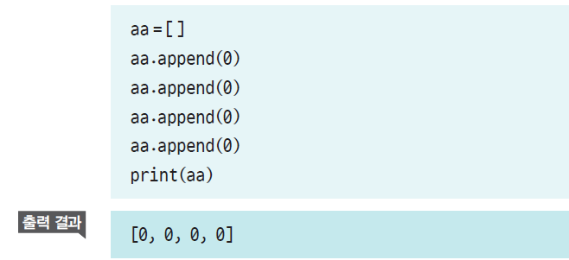
리스트로 데이터 관리하기
빈 리스트와 리스트의 추가
비어있는 리스트를 만들고 ‘리스트이름.append(값)’ 함수로 리스트에 하나씩 추가

Slide 45
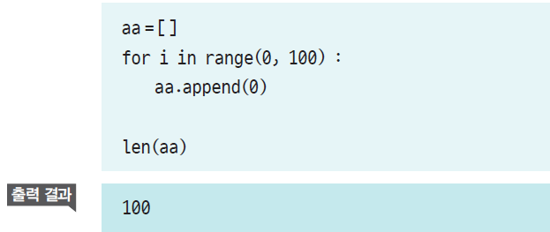
100개의 리스트를 만들 경우 append()와 함께 for문을 활용
for문으로 100번(0부터 99까지)을 반복해서 리스트이름.append(0)로 100개 크기의 리스트를 만듦
len 함수로 리스트의 개수를 확인

Slide 46
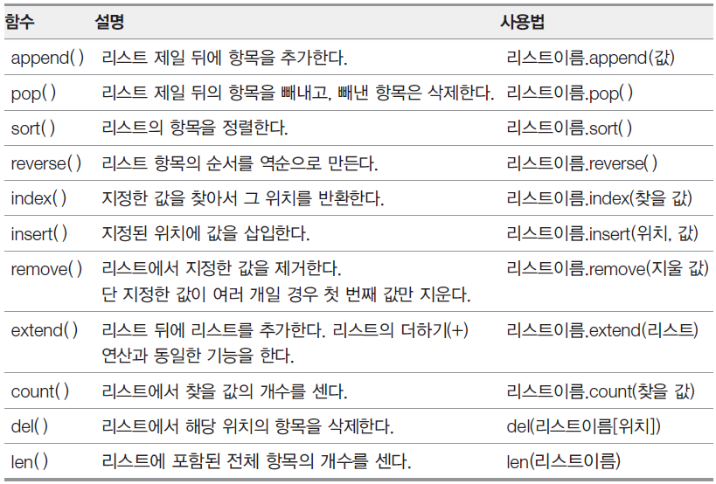
리스트 조작 함수

Slide 47
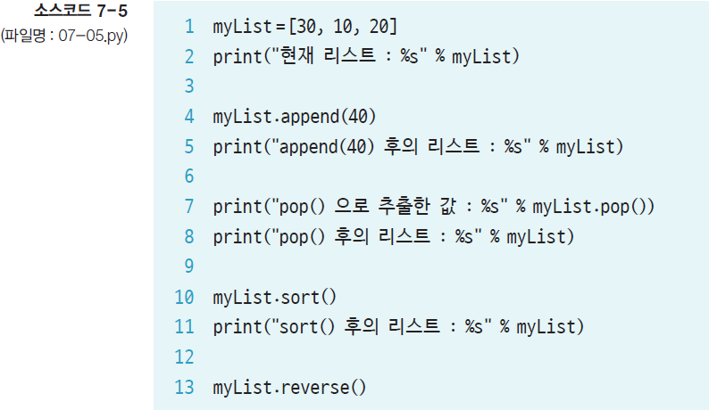
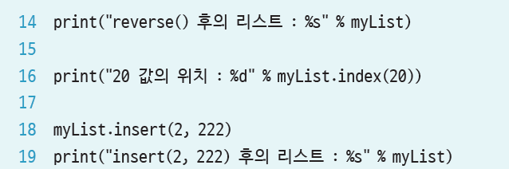

Slide 48



Slide 49

insert()
insert 함수 => 첫 번째 인자로 추가하고 싶은 위치의 요소번호
그 뒤에 데이터 입력

Slide 50

del()/remove()
del() 함수 => 리스트의 특정 요소를 지정해서 삭제
remove() 함수 => 특정위치를 모르고 값만 알때

Slide 51

sort() / reverse()
sort() 함수 => 정렬(오름차순)
Reserve() 함수 => 정렬(내림차순)

Slide 52


sort()/ 문자, 한글
영문자, 한글 정렬

Slide 53

리스트 요소 위치 찾기 – index( )
index() 함수 => 특정 데이터가 들어있는 요소의 번호를 보여줌

Slide 54

리스트 안에 또 다른 리스트를 사용하기
리스트안에 또 다른 리스트 사용가능
대괄호를 하나 더 사용해서 위치 지정

Slide 55

한쪽이 막힌 주차장 프로그램 완성
스택은 한쪽 끝이 막힌 자료구조로, 가장 먼저 들어간 것이 가장 나중에 나옴. 그림에서 자동차가 들어간 순서는 A → B → C지만, 나오는 순서는 C → B → A
LIFO(Last In First Out) 구조라고도 함. 비어있는 위치를 top이라 칭함. 만약 자동차 C가 빠져나가면 top은 현재 스택 안에 들어있는 데이터 중 가장 마지막 데이터의 다음 위치를 가리킴. 이때 데이터를 넣는 것을 푸시(Push), 빼는 것을 팝(Pop)이라고 함

Slide 56

리스트 안에 또 다른 리스트를 사용하기
슬라이싱 사용 가능

Slide 57

리스트 내부의 요소 개수 확인하기

Slide 58


퀴즈

Slide 59



자동차 5대가 들어갈 수 있고, 한쪽이 막힌 주차장

Slide 60



Slide 61


Slide 62


Slide 63
① <1> 자동차 넣기
10행~17행.
11행에서는 top이 5 이상이라면(= 주차장이 꽉 차 있다면) 12행에서 더 이상 자동차가 들어가지 못한다는 메시지를 출력하고 전체 if문을 종료.
top이 5 미만이라면 14행~17행을 수행. 14행에서 주차장에 자동차(처음에는 ‘A’)를 넣고, 15행에서 들어간 자동차 이름과 현재 주차장의 상태를 출력. 16행에서 top을 1 증가시킴
② <2> 자동차 빼기
18행~25행.
19행에서는 자동차를 빼내야 하는데, top이 0 이하라면(= 차량이 한 대도 없다면) 20행에서 더 이상 빼낼 자동차가 없다는 메시지를 출력하고 전체 if문을 종료.
top이 0보다 크다면 22행~25행을 수행. 22행에서 pop() 함수로 주차장(리스트)의 마지막에 있는 자동차를 outCar로 뺌. 23행에서 빼낸 자동차 이름과 현재 주차장의 상태를 출력. 그리고 24행에서 top을 1 감소시킴

Slide 64
③ <3> 끝
26행~27행이 처리되어 while문 종료
31행, 32행에서 현재 주차장에 남아있는 자동차의 대수(top)와 프로그램을 종료한다는 메시지를 출력
④ 그 외의 값 입력할 때
28행의 ‘else :’ 부분이 수행. 29행에서 잘못 입력되었다는 메시지를 출력, 다시 7행으로 감

Slide 65
튜플의 유형
튜플이란?
리스트와 비슷 하지만 튜플은 생성된 후에는 내용을 변경하는 것이 불가능
데이터가 바뀌면 안되는 곳에 사용한다.
( )를 이용해서 요소를 감싼다.

Slide 66
튜플의 이해
튜플이름 = (0번요소, 1번요소, 2번요소 …..)
list1 = (1, “안녕하시렵니까.”, 10)
1 | “안녕하시렵니까.” | 10
0번요소 | 1번요소 | 2번요소
숫자형 | 문자열형 | 숫자형

Slide 67


튜플의 이해
튜플은 괄호를 생략 가능. 단, 하나의 항목만 가진 튜플을 만들 때는 주의
//변수 생성
//변수 생성
//튜플 생성
//튜플 생성

Slide 68


튜플은 읽기 전용이므로 다음 코드는 모두 오류 발생.
하지만 튜플 자체는 del( ) 함수로 지울 수 있음

Slide 69



튜플의 사용
‘튜플 이름[위치]’
튜플 범위에 접근 ‘콜론(시작위치:끝 위치+1)’

Slide 70

튜플의 연산
더하기 및 곱하기 연산 가능

Slide 71
딕셔너리 유형(map 유형)
map 유형
리스트와 비슷
리스트는 요소값을 0부터 증가되는 숫자로 검색
딕셔너리 형은 숫자 대신 특별한 값을 부여해서 검색
특정한 의미의 key 값과 그에 대은되는 값(value)로 연결되어 있으며 리스트 형보다 관리가 쉽다.

Slide 72


딕셔너리 유형
딕셔너리의 생성
중괄호({ })로 묶여 있으며 키와 값의 쌍으로 이루어짐

Slide 73

딕셔너리 유형
항목(Key) | 값(Value)
address | suwon
hobby | programming
fruit | apple
sports | soccer

Slide 74



딕셔너리 표현
생성한 student1에 연락처 추가

Slide 75


딕셔너리 표현
이미 있는 키를 사용하면 쌍이 새로 추가되는 것이 아니라 기존의 값이 변경됨
‘del(딕셔너리이름[키])’ 함수를 사용하여 삭제

Slide 76


딕셔너리의 사용
키로 값에 접근하는 예
‘딕셔너리 이름.get(키)’ 함수

Slide 77



딕셔너리이름.get(키) - 키가 없을 때 아무것도 반환하지 않음
첫째 줄은 에러, 둘째 줄은 값이 없을 경우 반환하는 값이 없음.
‘딕셔너리이름.keys( )’ 함수 - 딕셔너리의 모든 키 반환
‘list(딕셔너리이름.keys( ))’ 함수 - 앞에 dict_keys 를 빼줌

Slide 78



‘딕셔너리이름.values( )’ 함수 - 딕셔너리의 모든 값 반환
‘딕셔너리이름.items( )’ 함수 - 튜플 형태
In - 딕셔너리에 키가 있으면 True를, 없으면 False 반환

Slide 79

for문을 활용하여 딕셔너리의 모든 값 출력

Slide 80
딕셔너리 초기화
딕셔너리 이름.clear()

Slide 81


퀴즈

Slide 82

음식 궁합 프로그램 완성
foods라는 딕셔너리에 키와 값을 넣음. while(True)로 무한 반복.

Slide 83

Boolean
BOOL( )
데이터가 참인지 거짓인지 판단하는 함수

Slide 84

Boolean
true2 리스트에는 값이 존재 => True
false2 리스트에는 아무 값도 없슴 => false
리스트, 튜플, 딕셔너리형도 동일한 원리로 동작

Slide 85

SET 유형
딕셔너리에서 Value부분은 지우고 Key 값만 가지고 있는 유형
딕셔너리에서 Key 값만 모두 가져오고자 할 때 요긴하게 사용
Key 값은 유일해야 함

